Slide 1
Mathematik Q2 Abels

Slide 3
Vektoren

Slide 4
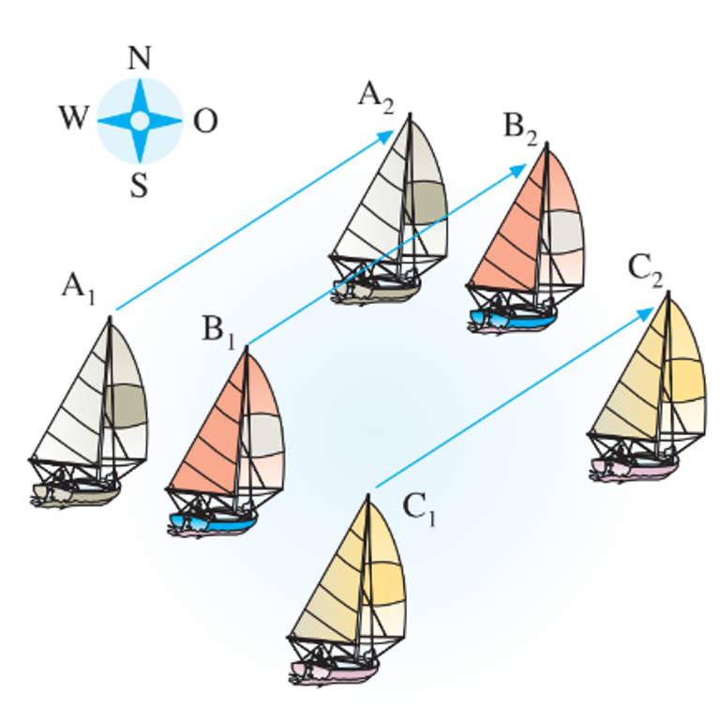
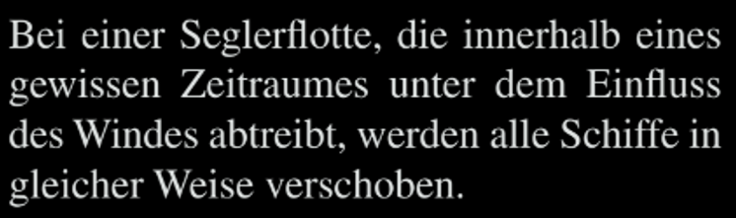
Wie könntest du jemandem die Verschiebung beschreiben?

Slide 5

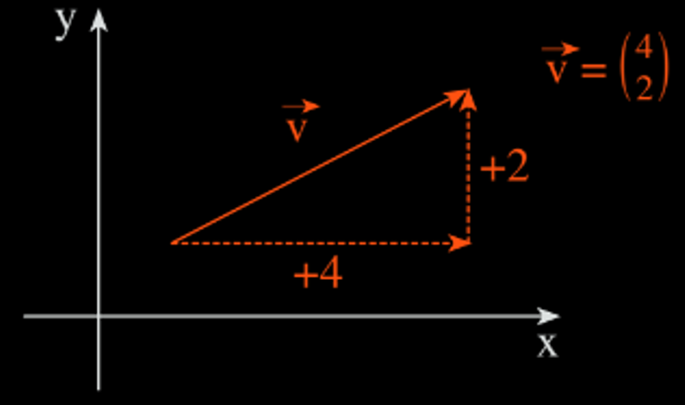
Vektor
Ein Vektor ist eine Pfeilklasse, also eine Klasse an Pfeilen mit gleicher Länge und gleicher Richtung.

Slide 6
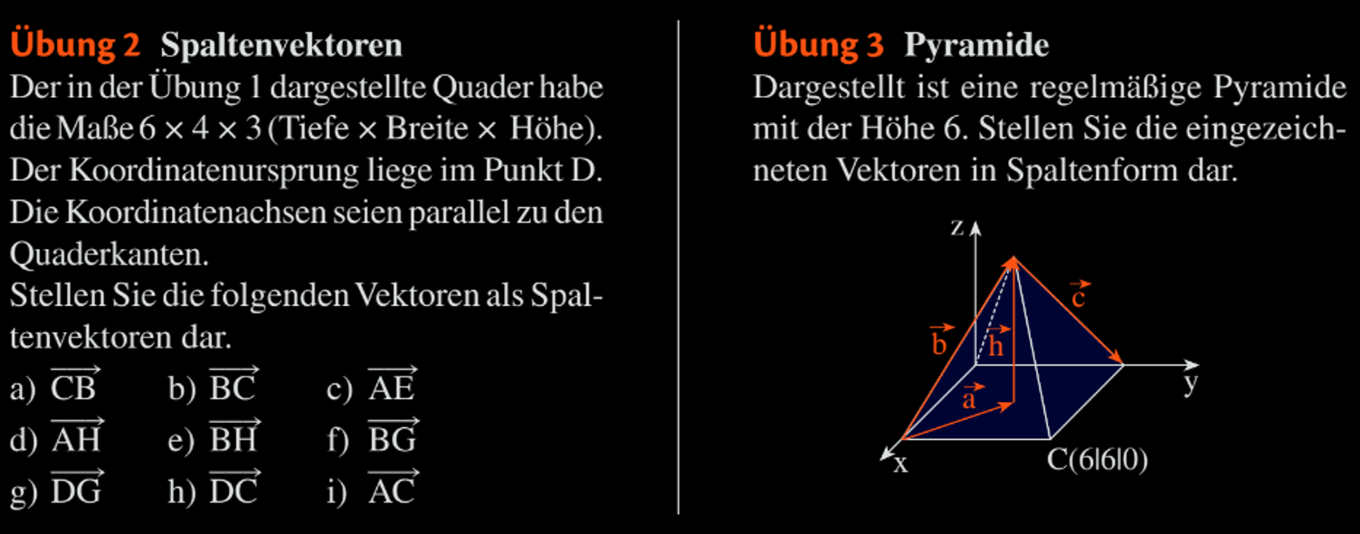
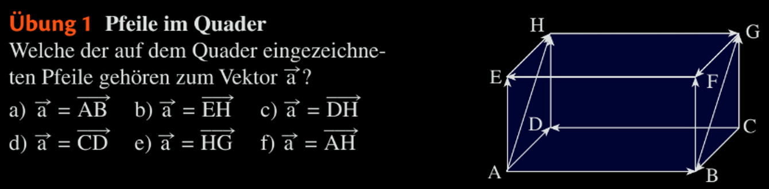
Big55

Slide 7
Big55

Slide 8
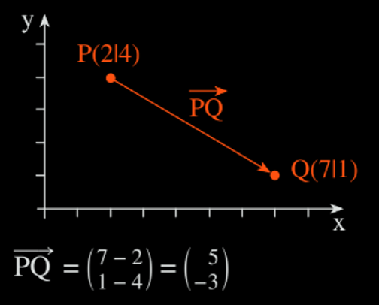
Wie würdest du jemandem beschreiben, wie …
… du von Punkt P zum Punkt Q kommst?
… du vom Ursprung zum Punkt P kommst?
… lang der schnellste Weg von P nach Q ist?

Slide 9

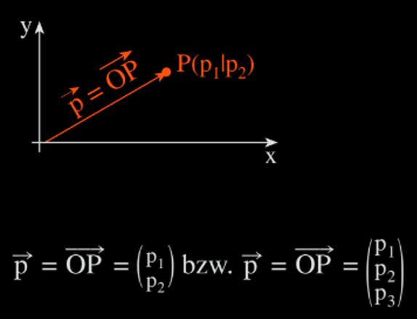

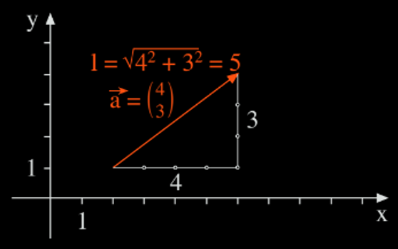
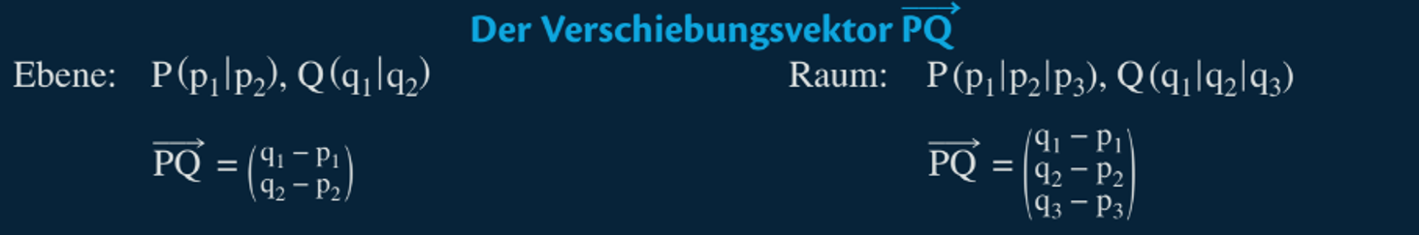
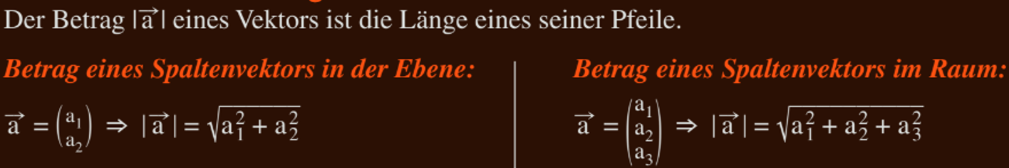

Vektor (Forts.)

Slide 10
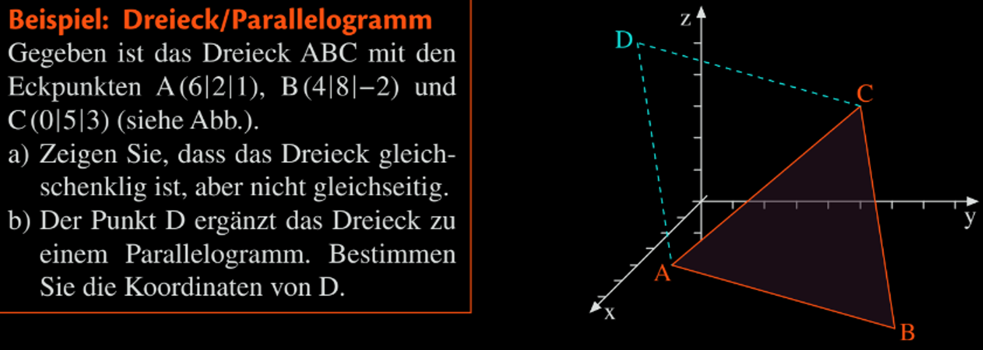
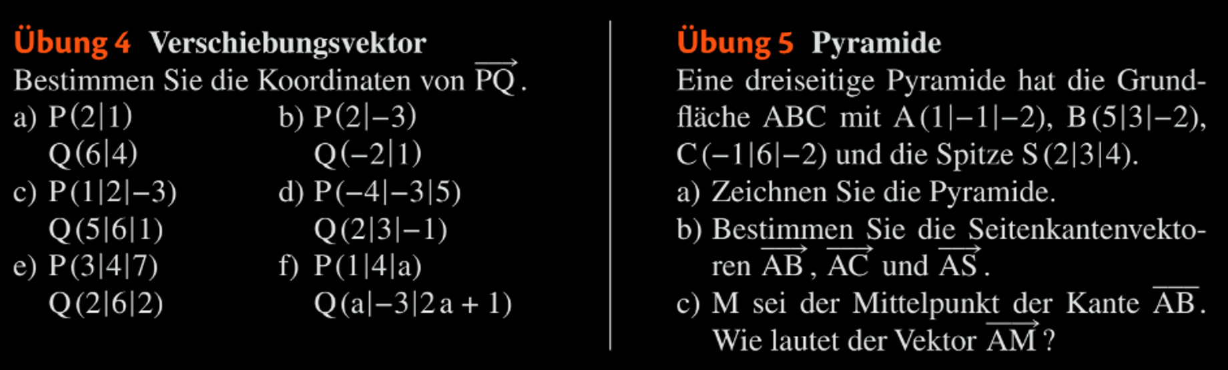
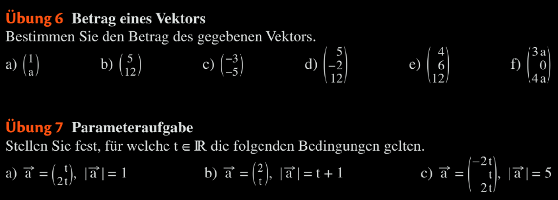
Big56-59

Slide 11
Big56-59

Slide 12
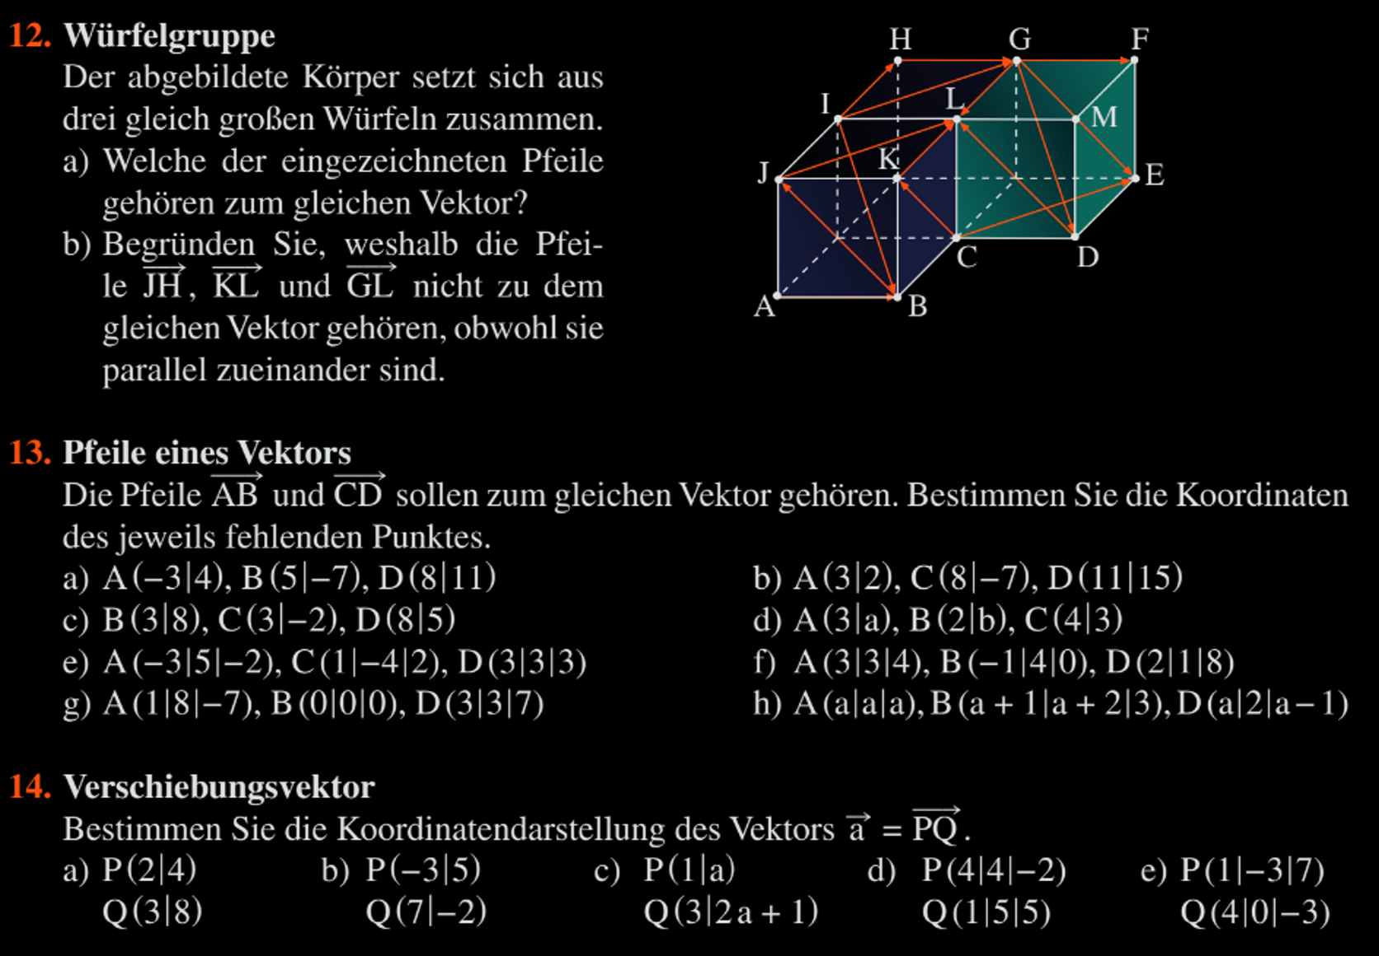
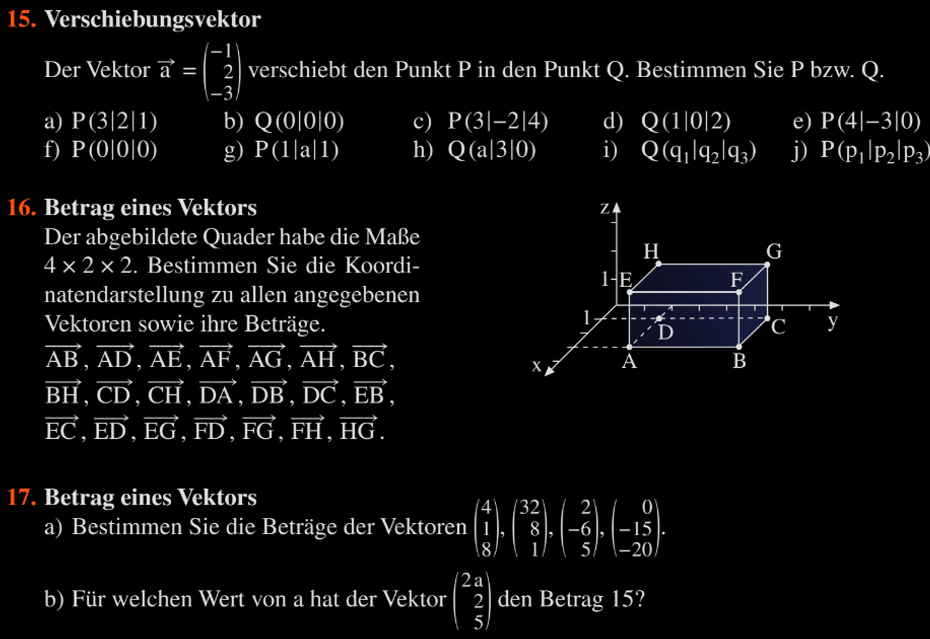
Big60

